Slide 1
מערכת שידורים לאומית

Slide 2
منظومة بَثّ قُطريّة

Slide 3
هل ندخن ام لا ?
درس في المهارات الحياتيّة للصفّ السابع – الصفّ التاسع
المستشارة التربويّة: نهاية محسن
مرشدة في الخدمات النفسيّة الاستشاريّة

Slide 4
لحظة، قبل أنْ نبدأ..
إليكم درس المهارات الحياتيّة عن بُعد، ولكنكم ستشعرون مِن خلاله بالقرب!
كيف تتدبّرون أموركم؟
نحن جميعًا نملك مهارات حياتيّة: إنّها القدرات والطاقات الكامنة فينا.
أنتم تملكون حصانة نفسيّة، آمنوا بقدراتكم وطاقاتكم!

Slide 5
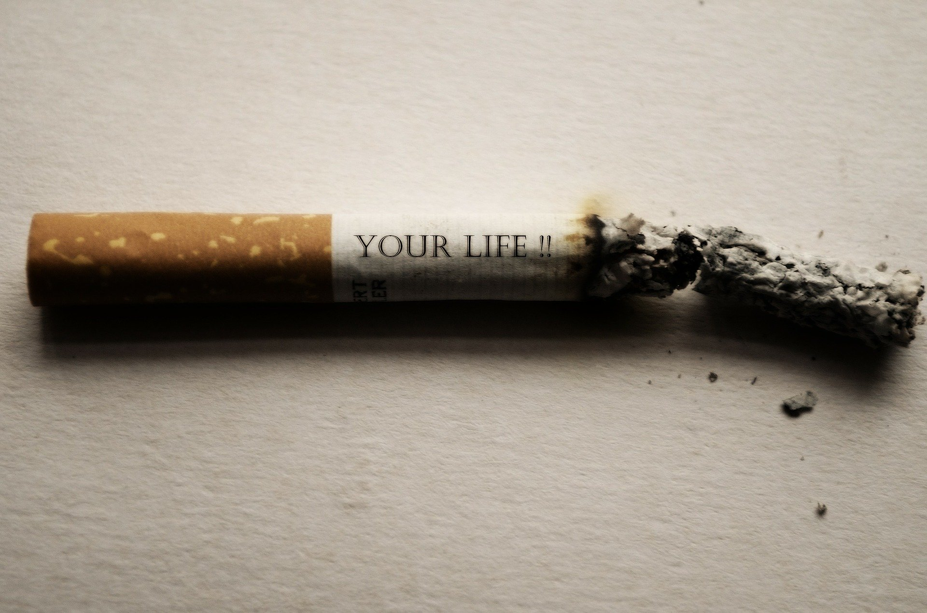
ماذا سنتعلّم اليوم؟
أسباب التدخين لدى المراهقين.
أهمية التأثير الاجتماعي/ الضغط الجماعي لدى المراهقين.
التدرب على اتخاذ القرارات بواسطة عرض المعضلات.

Slide 6
تمعّنوا في هذه الجُمَل، ثمّ أجيبوا "أوافق" أو "لا أوافق" بخصوص كُلّ جُملة أو أوافق بشدة .
التدخين يُعَرض الصحة للخطر ولذلك من الضروري منعه بموجب القانون.
النرجيلة تعمل على تعزيز العلاقات الاجتماعية للناس وتقربهم من بعضهم البعض ، وهي مكونه بنكهة الفاكهة للاستهلاك ولذلك هي غير مضرة .
من يدخن هو in.
يسمح لك التدخين بالتعامل مع الغضب ويقلل من التوتر.
المدخن ضعيف الشخصية.

Slide 7
تمعّنوا في هذه الجُمَل، ثمّ أجيبوا "أوافق" أو "لا أوافق" بخصوص كُلّ جُملة أو أوافق بشدة .
يعتبر المجتمع المُدخن قويًا ومقبولًا وناجحًا..
التدخين هو أمر شخصي، ولا يحق للمجتمع التدخل.
التدخين رمز لمرحلة البلوغ الحقيقية.
يتم تقديم/ اقتراح السجائر الإلكترونية كوسيلة للإقلاع عن التدخين ، فما هي المشكلة؟ انها لن تسبب الإدمان بالعكس هي بديل للتدخين .

Slide 8
مادّة للتّفكير ....
عوامل مختلفة تؤثر على اتخاذ القرار بالتدخين أم لا, وهذه العوامل تأثر على أفكارك ومشاعرك ومواقفك وسلوكك .
يعزو الأشخاص المختلفون معنى أو أهمية مختلفة إلى العوامل المختلفة التي تؤثر عليهم في اختيار التدخين / عدم التدخين. على سبيل المثال ، هناك من يختارون عدم التدخين بسبب البيئة / الصحة الشخصية.
من المهم أن تتوقف وتكتشف بنفسك ما تفكر / تشعر به بشأن السلوكيات أو الظواهر خاصة إذا كانت تلك التي يمكن أن تعرضك للخطر.

Slide 9
مادّة للتّفكير ....
تساعدنا المعلومات والمعرفة والوعي الذاتي على اتخاذ القرارات الصائبة واختيار كيفية التصرف. على سبيل المثال: السيجارة إلكترونية ، أصبحت رمزًا للمكانة الاجتماعية، ورمز للأهمية من قبل الاخرين , واحيانا حتى لو أنك ضد التدخين من الممكن ان تدخن حتى تصبح فرد من المجموعة (الشلة).
نأمل أن يكون هذا الدرس فرصة لك للتوقف والتفكير بشكل عميق مع وعي ذاتي ومعرفة سبب اختياركم لعدم التدخين.

Slide 10
لحظة نتعلّم ...
يُعْتَبَر التدخين أحد الأنماط السلوكية الخطرة للصحة وهو سلوك مُضَر للصحة الذي يمكن الامتناع عنه والوقاية منه.
حسب احصائيات منظمه الصحة العالمية لسنة 2019 تسبب التدخين بموت 6 مليون شخص حول العالم بالإضافة الى مليون شخص يموتون حول العالم نتيجة للتدخين السلبي ، اي ان التدخين يقتل شخص كل 4 ثوان .
تدخين التبغ له آثار مباشرة وغير مباشرة على صحة المدخنين والأشخاص المعرضين للتدخين ، حتى لو كانوا لا يدخنون.

Slide 11
لحظة نتعلّم ...
الآثار الضارة للتدخين:
يؤثر على القلب - يمكن أن يسبب نوبات قلبية .
ضرر بالأوعية الدموية .
إصابة/ضرر الجهاز التنفسي [سرطان الرئة].
ضرر باللياقه البدنية .
ضرر بالدماغ نتيجة للتعرض لمادة النيكوتين اثناء فترة المراهقه.
الدماغ يتطور باستمرار منذ مرحلة الطفولة حتى مرحلة البلوغ الاولى ، لذلك التعرض لمادة النيكوتين بمرحلة المراهقة من الممكن ان يؤدي الى تغيرات ذهنيه لمدى الحياه .

Slide 12
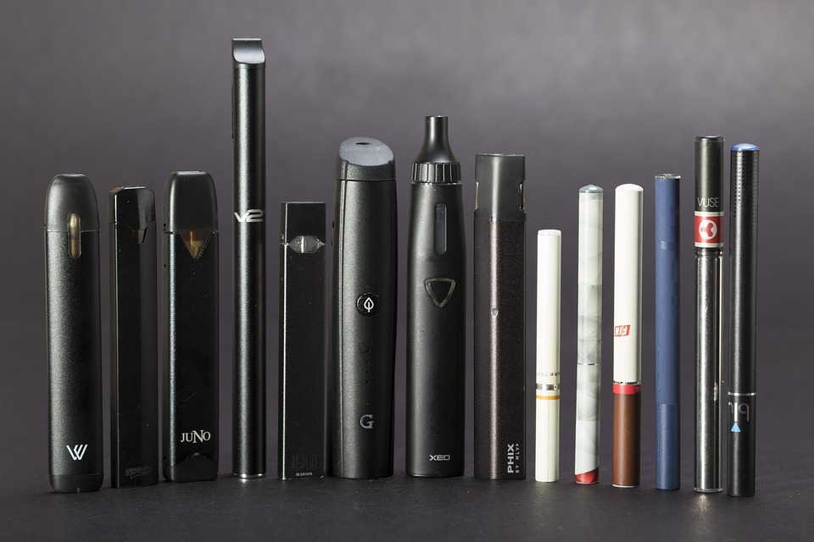
لحظة نتعلّم ...
ماذا عن السيجارة الإلكترونية؟
السيجارة الإلكترونية تشبه السيجارة العادية وتحاكي عملية التدخين العادية ومن الممكن استعمالها كبديل للسيجاره العادية .
تُسَوق على انها تساعد على الفطام من التدخين وعلى انها اقل ضررا من السيجارة العادية، لكن لا توجد أبحاث تثبت ذلك.
تشير الأدلة الحديثة إلى المخاطر الصحية المحتملة من استخدام السجائر الإلكترونية.
التعرض السلبي( التدخين قسري) للمواد الكيميائية التي تخرج اثناء التدخين , من الممكن ان تؤدي الى مشاكل صحيه مثل الضرر بجهاز التنفس والقلب.

Slide 13
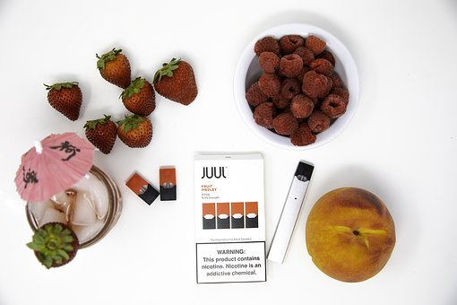
لحظة نتعلّم ...
حدثت زيادة في تدخين السجائر الإلكترونية في السنوات الأخيرة. يمكن أن يزيد استخدام السجائر الإلكترونية بين المراهقين من احتمال استخدام سيجارة عادية.

Slide 14
لحظة نتعلّم ...
تستثمر صناعة التبغ وتتبع عمدا الاستراتيجيات والطرق المختلف لجذب المراهقين لاستخدام التبغ ومنتجات النيكوتين والسجائر الإلكترونية على النحو التالي :
تسويق التبغ والنيكوتين باستخدام النكهات التي تغري المراهقين في منتجات التبغ والنيكوتين ، مثل الكرز والعلكة وحلوى القطن الحلو ، وذلك من أجل ان بث رسالة انه لا خطورة على الجانب الصحي .
  تصميم مغري للسيجارة بشكل يجعل حملها سهل (مثل السيجارة التي تشبه الديسك اون كي ).
  تسوق المنتجات على انها "اقل خطورة "او نظيفة" اكثر من السجاير العادية.
  تغطيه اعلاميه من قبل المشاهير ،ومنافسة الماركات الاخرى والترويج لمنتجات التبغ والنيكوتين.
  تسويق في نقاط بيع بحوانيت موجوده بمناطق يزورها الاولاد وابناء شبيبه كثيرا ، وعرضها بجانب رفوف الحلويات ، التسالي والمشروبات الغازية.
  بيع السجائر بالواحدة (فلت)وبيع منتجات التبغ والنيكوتين بجانب المدارس مما يسهل على الاولاد التوجه لشرائها .
  التسويق غير المباشر للسجائر عبر الافلام ، العروض التلفزيونية والانترنت.
  وضع ماكنات اليه تبيع السجائر في اماكن تجول اابناء الشبيبة وعرض الدعايات المغريه لها.
ذ

Slide 15

التأثير على سلوكياتنا - تجربة حقيقية لمدى تأثير المجموعة على الفرد.

Slide 16
لماذا حسب رأيكم لماذا تأثر الشخص المشارك بالتجربة ?
التعريف النظري للتأثير الاجتماعي (ضغط المجموعة)هو :ضغط داخلي يشكله الشخص اتجاه نفسه حتى يشعر بالانتماء لمجموعه اجتماعيه معينه.
التأثير الاجتماعي من الممكن ان يكون ايجابي او سلبي .
تمعنوا في هاتفكم وفكروا في حاله تأثرتم بها اجتماعيا من المجموعة بشكل ايجابي او سلبي عبر احدى مجموعات الوتس اب .
كم مره بعثتم رساله عبر المجموعة لم تودوا فعلا ارسالها الا أنكم أرسلتموها لان اغلب الأصدقاء ارسلوا من قبل .
كم مره بعثت تهنئة عيد ميلاد سعيد لان جميع من بالمجموعة ارسل تهنئة.

Slide 17
استراحة

Slide 18
الحدث الاول _ خلال الاستراحة
اثناء الاستراحة بينما انت في المرحاض يُخْرج احد الاصدقاء علبة دخان التي تخص اخيه الكبير والتي اتى بها من البيت، ويسأل اذا هنالك من يرغب بالتدخين.
احد الاصدقاء تجاوب معه بالرغم من انه لا يرغب بالتدخين ، لقد ارتبك عندما رأى كل الاصدقاء يدخنون من حوله.
ماذا كنت ستفعل لو كنت مكانه ؟لماذا ؟

Slide 19
لمحة من الإجابات المحتملة
من المؤكد كنت سأنضم .
اتركهم واخرج بعيد عنهم .
انضم لكي لا يجعلوني اضحكه لأني "مش كووول " و"معقد".
الدخان مقرف جدا.
في الحقيقة لا اود ان ادخن لكني اخجل من عدم مشاركتهم بالتدخين .
ادخن سيجاره ماذا من الممكن ان يحدث من تدخين سيجاره واحده !؟

Slide 20
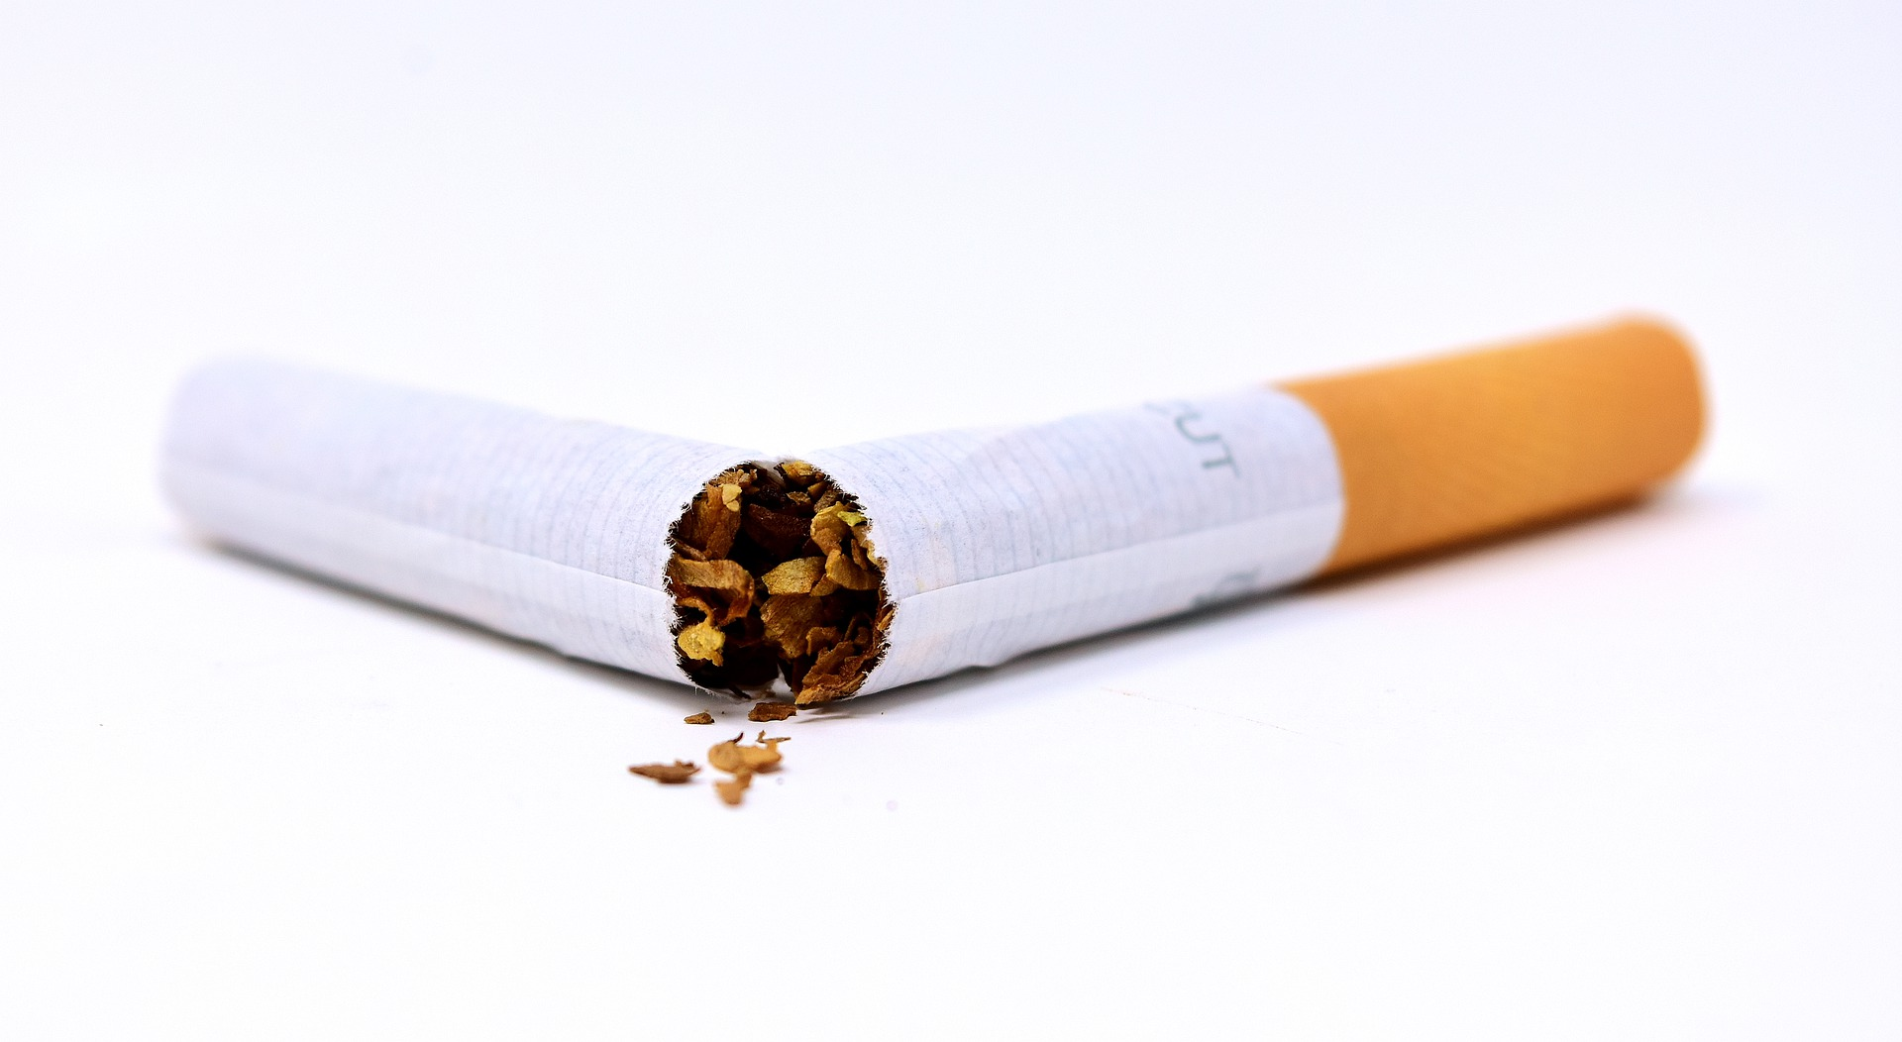
مادّة للتّفكير ....
إلى أي مدى تؤثر مجموعة الاشخاص المحيطين بك على اتخاذك للقرارات.
إلى أي مدى تنجح بالحفاظ على معتقداتك والقيم الخاصة بك في ظل اراء واقوال اصدقائك.

Slide 21
الحدث الثاني –مدرسة جديدة
أحلام انتقلت لتتعلم بمدرسه جديده بعد ان انتقلت مع أهلها للسكن في حي جديد في المدينة .في مدرستها القديمة كانت أحلام محبوبه جدا ومقبولة اجتماعيا اما الان في مدرستها الجديدة فإنها تعاني من صعوبة في التأقلم وتشعر بالوحدة بالرغم من محاولة فتاتين من صفها تدعيان علا وسحر من ا لتقرب منها.
في احد الأيام وبعد انتهاء اليوم الدراسي بينما كانت ذاهبه الى المنزل من احدى الساحات الخلفية لأحدى البنايات فجأة سمعت أصوات تتعالى وتناديها باسمها فذهبت باتجاه الصوت نحو الأشجار الكثيفة وهناك كانت مجموعة من بنات صفها جالسات على مقاعد خشبيه بين الأشجار ويضحكن بصوت عال ويستنشقن الدخان من جهاز يشبه الديسك اون كي .
وطلبن منها ان تجلس معهن وعرضن عليها ان تأخذ نفس من -سيجارة الجول ( سيجاره الكترونيه) ترددت في بداية الامر فهي ضد التدخين بكل اشكاله ولكنها المرة الأولى التي شعرت انها مرغوب بها في المدرسة الجديدة وهذه فرصه لها حتى تكون من شلة البنات « الكوول» التي تدخن (جول) .
أحلام انضمت واخدت نفس مقتنعة بان نفس واحد لن يؤثر .
توجهت أحلام الى البيت بمشاعر متناقضة من جهة أصبحت أخيرا جزء من مجموعه ومن جهة أخرى شعرت بالسوء من تصرفاتها وفي صباح اليوم التالي قررت مشاركة سحر وعلا بما جرى في الساحة الخلفية للبناية.
ما الذي دفع أحلام لان تدخن مع الشلة ؟ ما هي الأفكار التي راودتها في اليوم التالي ؟

Slide 22
لمحة من الإجابات المحتملة.
شعور أحلام بالوحدة بعد الانتقال ورغبتها بتكوين صداقات أدى الى تصرفها بهذا الشكل.
ارادت أحلام ان تتقرب من الشلة وخضعت لهن لكي تصبح مثلهم/ او جزء من المجموعة .
( اعتقدت انه هذا التصرف له مكانه اجتماعيه عالية /تدخين الجول يعطي مكانه اجتماعيه عالية حسب تفسيرها ).
العرض جعلها تشعر بالإطراء ولم تفكر كثيرا .
تأثرت أحلام من القول بان تدخين الجول/ السيجارة الالكترونية لا يضر بالصحة مثل التبغ.
في صباح اليوم التالي توصلت أحلام لقناعه بان تصرفها كان خاطئا وان التدخين ضد مبادئها.

Slide 23
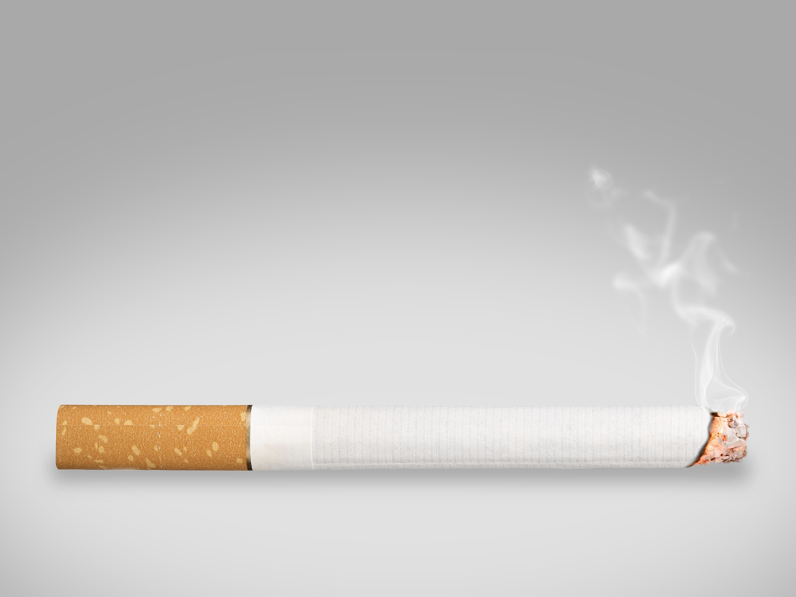
مادّة للتّفكير ....
تثير هذه المعضلة مدى أهمية وإدراك الشعور بالانتماء لكل شخص ، وخاصة في جيل المراهقة.
يثير الحدث تضاربًا في القيمة بين نظام المعتقدات الشخصية والحاجة إلى الانتماء اجتماعيًا ويثير سؤالًا حول ما أنا على استعداد للقيام به لأشعر بالانتماء.

Slide 24
الحدث الثالث ...
, ميس فتاه نشيطه تمارس رياضه كرة السلة منذ الصغر وتلعب بفريق المحترفات لكرة السلة في بلدتها ومن المهم لها ان تحافظ على لياقتها البدنية وان تُنَمي قدراتها الرياضيه.
للميس صديقتين مقربتين رنا وسالي تقضي معظم الوقت معهن . للميس اخ اكبر يدعى جواد يحبها كثيرا و يتحدث عنها بكل فخر. في أحد الأيام اثناء ابحاره في شبكات التواصل الاجتماعي شاهد صوره شاركتها ميس في حسابها الشخصي تظهر بها جالسه مع سالي ورنا في احدى مقاهي البلدة بينما تدخن كلا الفتاتين والدخان يملئ المكان.
عندما واجه جواد ميس بأمر الصورة استغربت ميس من ردة فعله ولتضخيمه للأمور فجميع البنات اللواتي في جيلها تدخن الارجيلة وهي لا تملك الارجيلة في البيت ولا تشتري « المعسل» فقط في حال جلست مع صديقاتها المدخنات تأخذ نفس او نفسين.
طلب جواد من اخته ميس التوقف عن تدخين الارجيله قطعيا والا تحدث لوالديه بالأمر ليشكلا عليها ضغط لقطع علاقتها بصديقتيها رنا وسالي.
مادا كنت ستفعل لو كنت مكان جواد؟؟

Slide 25
لمحة من الإجابات المحتملة.
انا غير مستعد لتقبل الفكرة أن لأختي صديقات تدخن الارجيله.
حتى لو انها لا تدخن ا لارجيله ان دخان الارجيلة من حولها يضر بها ولا ننسى انها رياضيه.
لتفعل ما يروق لها هي حره.
سوف اخبر والدي ليتحدثوا معها هدا التصرف غير ملائم لعائلتنا.
هي اختي وصديقتي ايضا ولا اريد ان اضر بعلاقتنا.

Slide 26
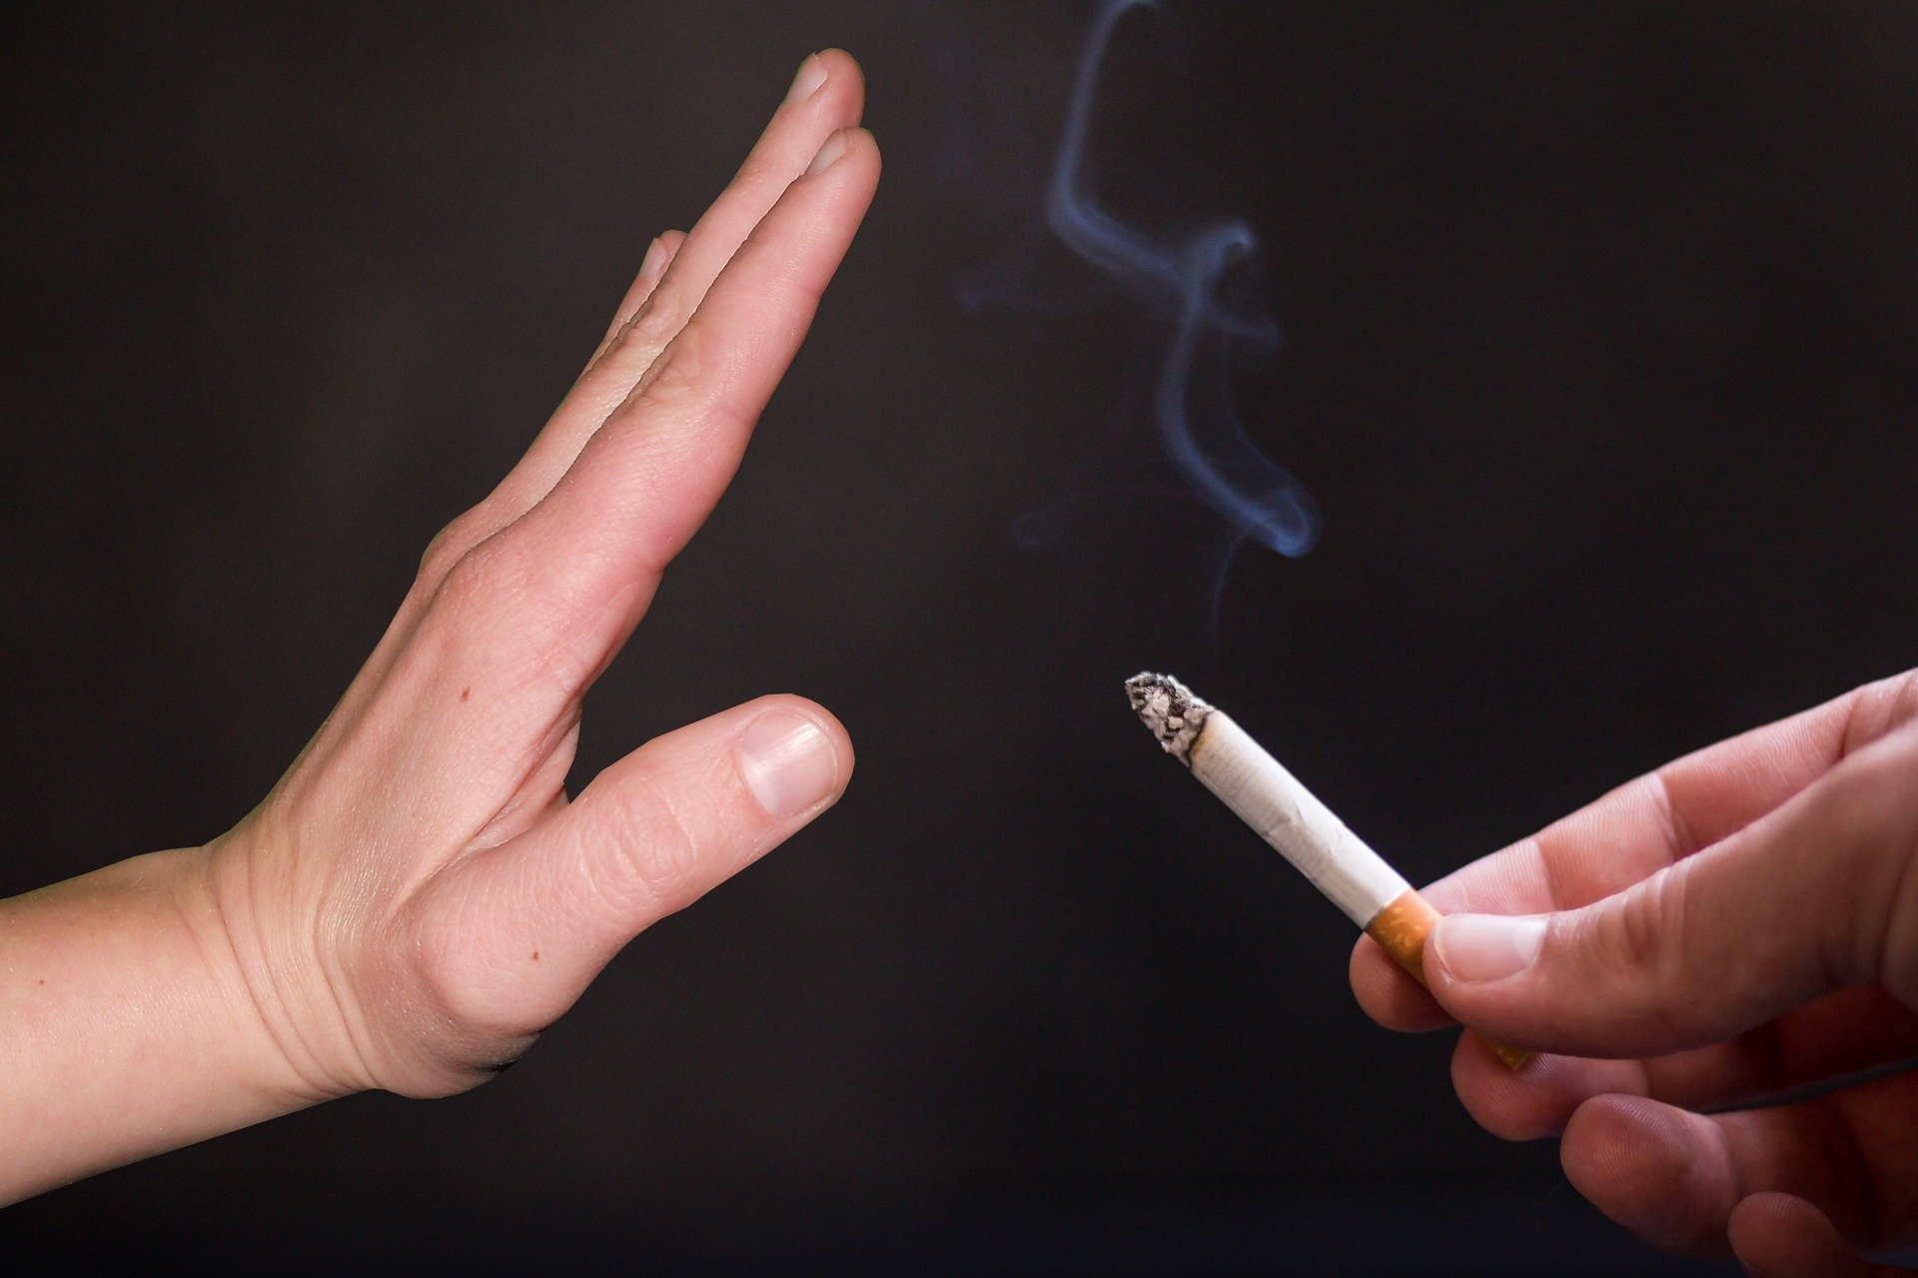
مادّة للتّفكير ....
التدخين القسري (السلبي) يؤدي الى اضرار صحيه للأشخاص غير المدخنين الموجودين بجوار المدخن.
للتدخين عواقب صحيه على مجرى التنفس ويمكن أن يكون للتدخين تأثير على اللياقة البدنية .

Slide 27
نلخّص ونعطي مادّة للتّفكير ....
التأثير الاجتماعي/ الضغط الجماعي له تأثير كبير على طريقة تفكيرنا وقد يؤثر على السلوك وطرق التفكير.
في بعض الأحيان يكون هناك صراع داخلي فيما يتعلق بالتدخين ، يكون الصراع بين الرغبة في الانتماء إلى مجموعة والقيم الخاصة لكل شخص.
من المهم لنا أن نعزز قدرتنا على التعبير عن آرائنا لأصدقائنا ، حتى لو كانوا مختلفين.
إن قول "لا" يعطي شعورًا بالثقة بالنفس ، ويعزز صورة الذات ، وهو تعبير عن الحزم والنتيجة تلقي التقدير والاحترام من الاخرين .

Slide 28
كلمة قبل أنْ نُنهي لقاءنا..
* آمل أنْ تكونوا قد شعرتم بالقرب بالرغم من البُعد.
* لا نبقى وحيدين/ لا تبقوا بمفردكم
* تواصلوا مع العائلة، الأصدقاء، المعلّمين.
* نُطلع الآخرين على ما نختبره مِن تجارب، ونبدي اهتمامنا بالآخرين.
إلى اللقاء في درس المهارات الحياتيّة القادم!

Slide 29

استخدام الأعمال المحمية بحقوق النشر وتحديد أصحابها
يتمّ استخدام المصنفات أثناء هذا البث وفقًا للبند 27 أ من قانون حقوق الطبع والنشر لعام 2007. إذا كنت تمتلك حقوق أحد المصنفات، يمكنك أن تطلب منّا التوقف عن استخدام المصنف، عبر البريد الإلكتروني:
rights@education.gov.il

Slide 30
שימוש ביצירות מוגנות בזכויות יוצרים ואיתור בעלי זכויות
השימוש ביצירות במהלך שידור זה נעשה לפי סעיף 27א לחוק זכות יוצרים, תשס"ח-2007. אם הינך בעל הזכויות באחת היצירות, באפשרותך לבקש מאיתנו לחדול מהשימוש ביצירה, זאת באמצעות פנייה לדוא"ל rights@education.gov.il

